Slide 1






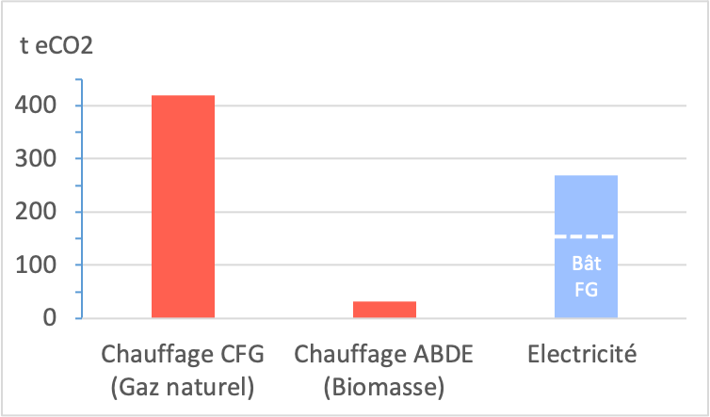
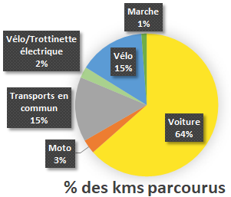
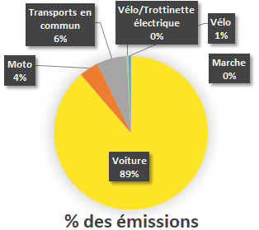

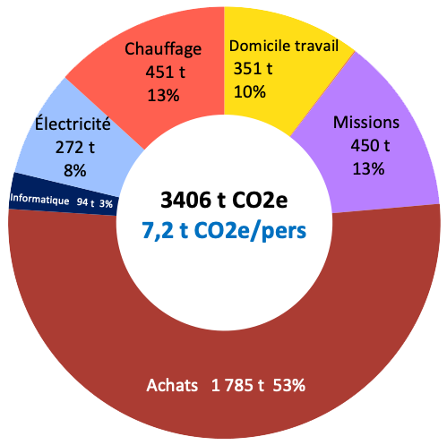

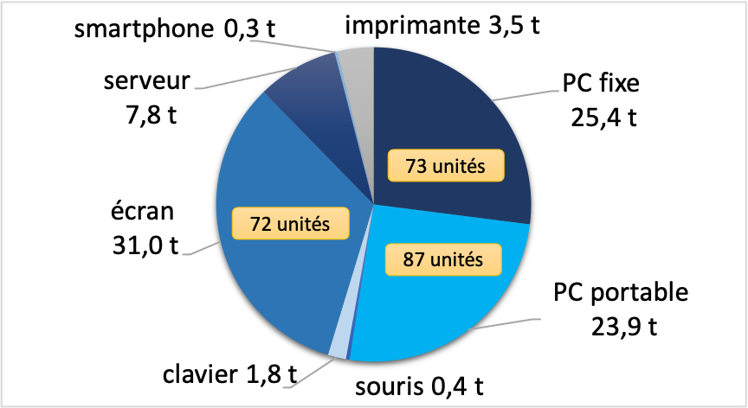

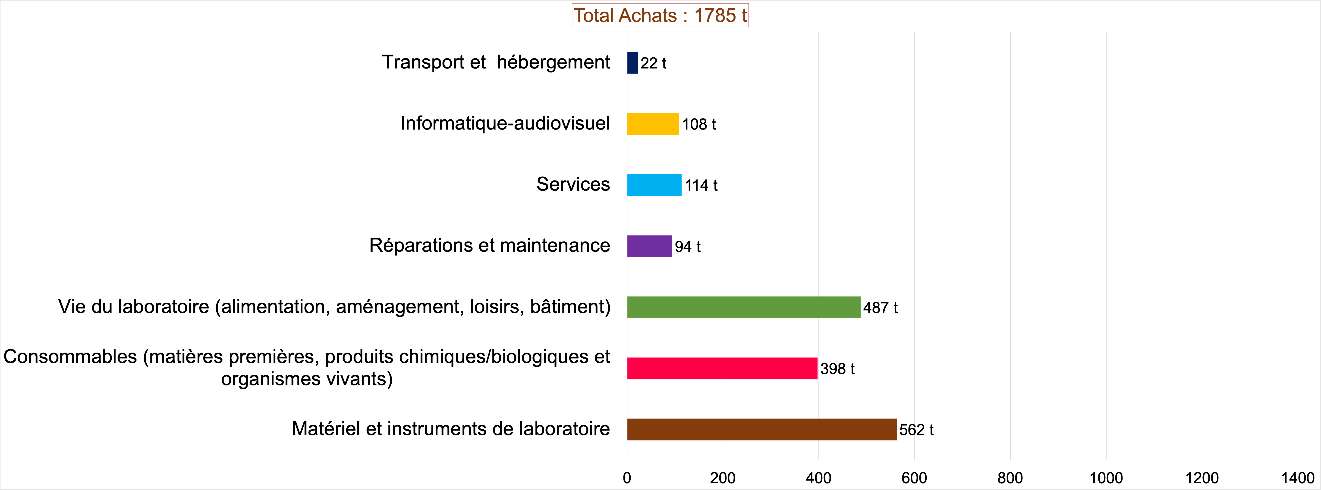
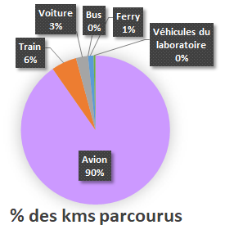
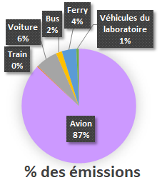


BILAN GES* 2019 du LAAS-CNRS
* Gaz à effet de serre
Périmètre : site du LAAS-CNRS
Effectif : 483 personnes
Objectif : S’appuyer sur le travail du collectif Labo1.5 pour quantifier, analyser et suivre les émissions annuelles de gaz à effet de serre du LAAS-CNRS à des fins de réduction de l’empreinte environnementale de la recherche.
Faits marquants : Année référence pour le Bilan GES du LAAS-CNRS.
Bâtiments
Mobilité domicile / travail
Émissions totales
Chauffage : 450,7 t eCO₂
Électricité : 269,7 t eCO₂
Fluides frigorigènes : 0 t eCO₂
Bâtiments de manips (CFG) avec chauffage au gaz naturel
➞ 87 % des émissions chauffage
Bâtiments hébergeant une salle blanche (FG)
➞ ~60 % des émissions électriques
Bâtiment intelligent (H) produisant de l'électricité photovoltaïque
➞ 3 % des émissions électriques
38 % du personnel a répondu à l'enquête
2 180 712 km parcourus (~54 tours de la Terre !)
Mode de déplacement majoritaire : la voiture
Achats numériques
Véhicules
2 véhicules = 13217 Km
soit 3,10 t eCO₂
Achats
Missions
Calcul au moyen de facteurs d’émissions monétaires construits à partir de trois bases de données existantes ADEME, CEDA, EPA.
facteur d’émission du code NACRES * montant de l’achat
4 566 351 km parcourus (~114 tours de la Terre !)
Mode de déplacement majoritaire : l’avion
Et concrètement ?
Décisions
Rénovation énergétique des bâtiments A et B
Proposition de plantation d’une haie autour du parking
Réalisations
Rénovation d’une partie du bât A
Plantation de la haie champêtre en décembre 2019
Pour joindre le collectif EcoLAAS : ecolaas@laas.fr https://www.laas.fr/projects/ecolaas
Novembre 2022

